Slide 1
НОВЫЙ ПЕРМСКИЙ
ЗООПАРК

Slide 2
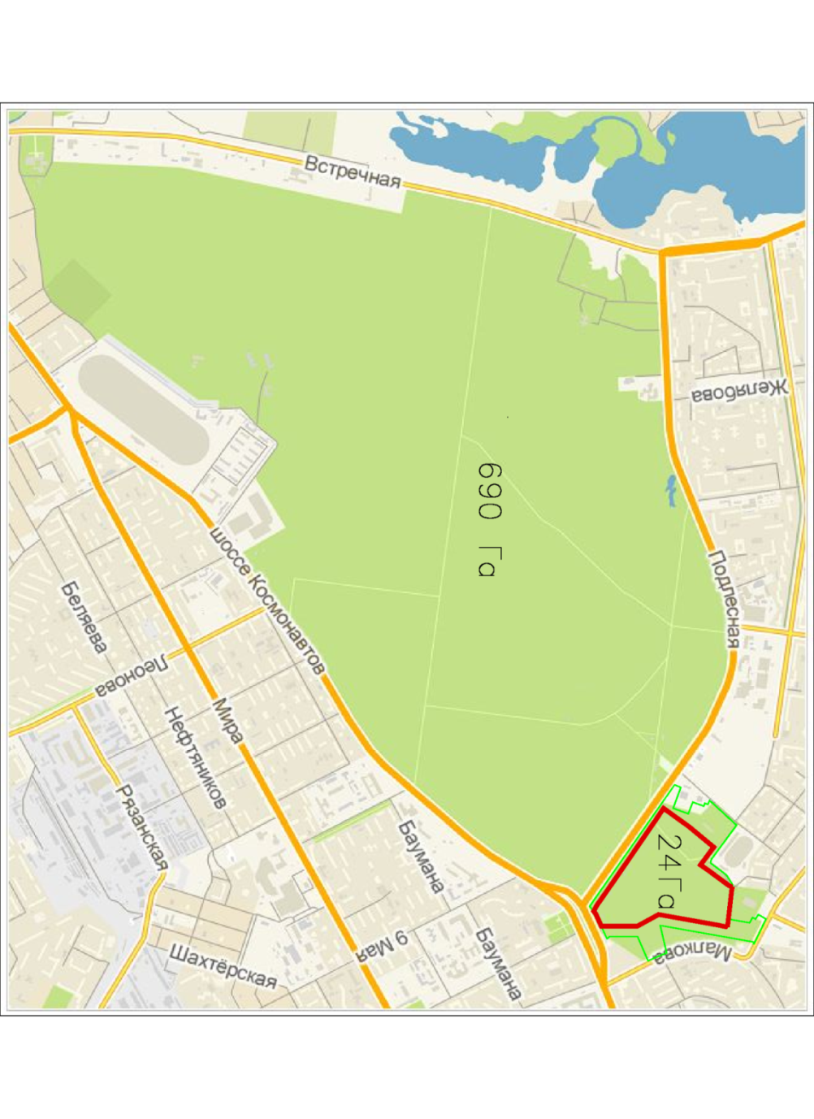
Под строительство нового зоопарка планируется 24га, что составляет 3,5% от общей площади Черняевского лесопарка (690 га), оставшуюся часть леса жители города могут использовать в прежнем режиме, в том числе 9 га вокруг территории нового зоопарка. Площадь застройки на участке составит – 3,9 га (менее 20%).
Рассматриваемый участок, расположен в центральной части города, обладает высокой транспортной доступностью, из любого района города возможно доехать без пересадок, что очень важно для целевой аудитории зоопарка (семьи с детьми). Не потребуется введение новых автобусных маршрутов.

Slide 3
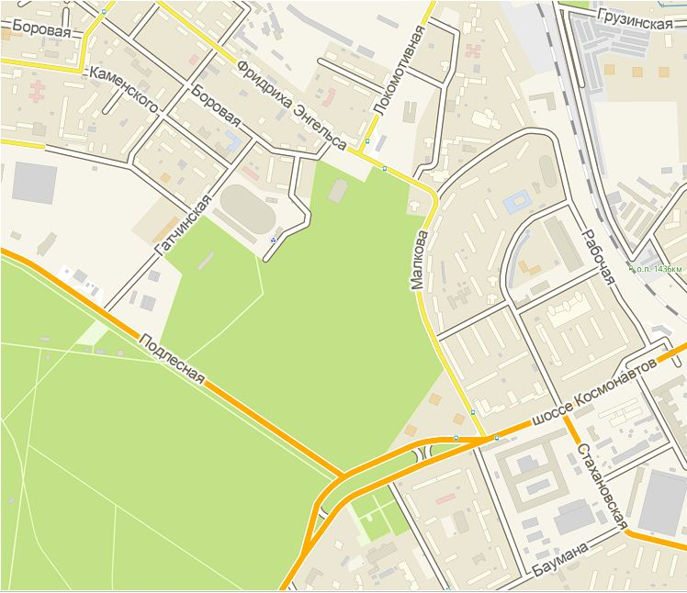
ДОСТУПНОСТЬ ОБЩЕСТВЕННОГО ТРАНСПОРТА
Остановка «ДКЖ»:
- 11 автобусных маршрутов.
Остановка «ГОЗНАК»:
- 13 автобусных маршрутов;
3 троллейбусных маршрута;
9 пригородных автобусных маршрутов.
Остановка Парк Культуры и Отдыха БАЛАТОВО :
4 автобусных маршрута;
2 троллейбусных маршрута.
Ост. ДКЖ
Кировский р-он
Ост. ГОЗНАК
Ленинский,
Орджоникидзевский р-он
Ост. ПКиО Балатово
Свердловский,
Орджоникидзевский р-он
Индустриальный р-он

Slide 4
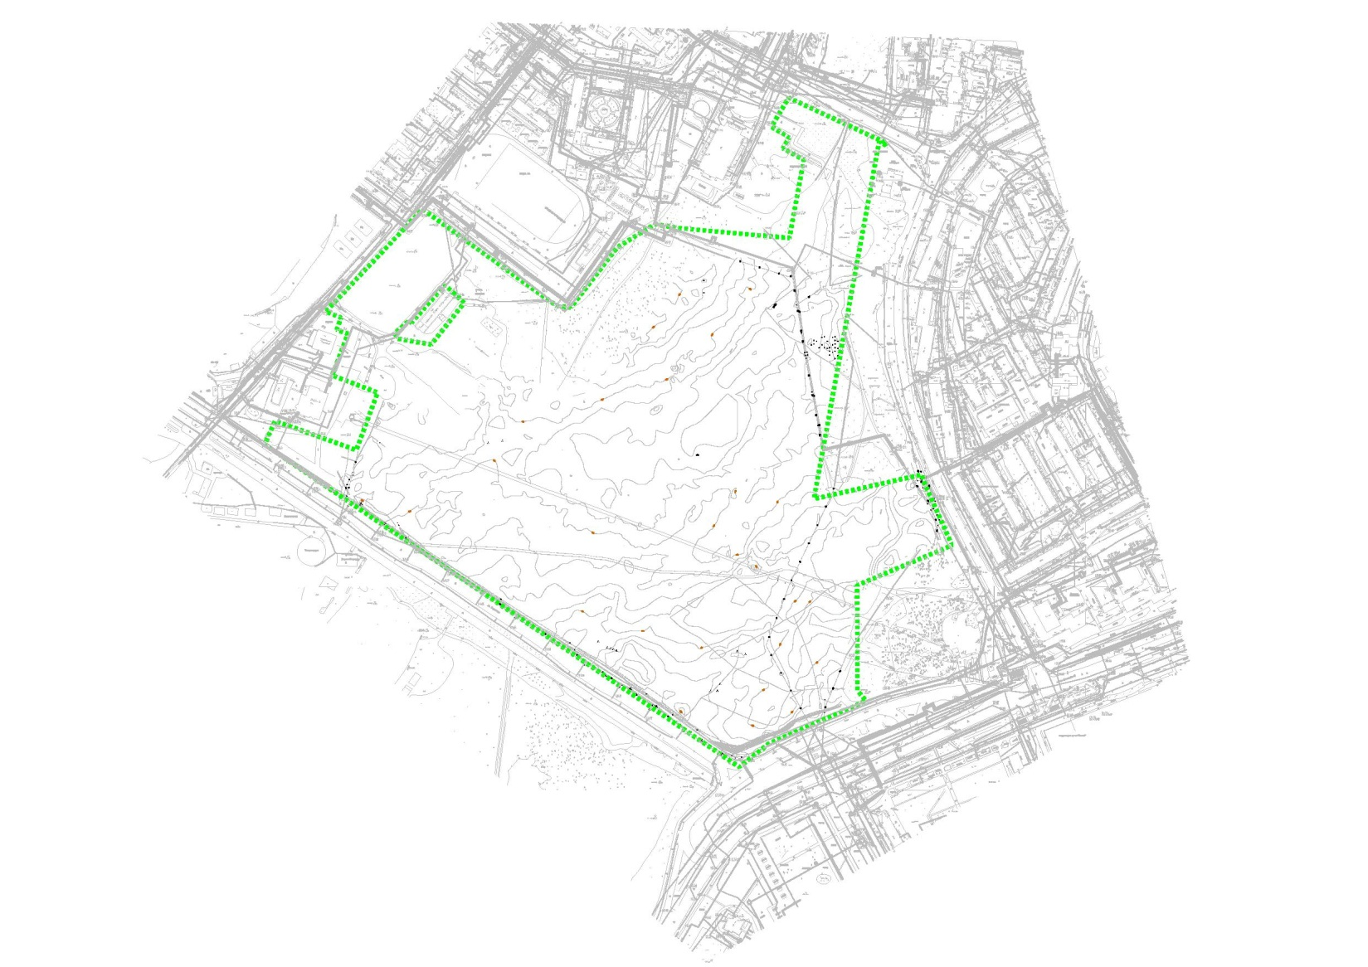
ПОДКЛЮЧЕНИЕ К ИНЖЕНЕРНЫМ СЕТЯМ
т.п. к газопроводу среднего давления
т.п. к сети электроснабжения
т.п. к городской сети водоснабжения
т.п. к городской сети теплоснабжения
Граница земельного участка
свободного от прав третьих лиц
т.п. к сети канализации
Возможность подключения объекта к городским сетям инженерно-технического обеспечения, подтверждена сетевыми компаниями.

Slide 5
СРАВНИТЕЛЬНАЯ СТОИМОСТЬ СТРОИТЕЛЬСТВА ЗООПАРКА
№ п/п | Дополнительные расходы | Квартал Подлесная, ш.Космонавтов, Малкова | Братская
 |  | Стоимость, тыс. руб. | Стоимость, тыс. руб.
1 | Водоснабжения | 14 625,00 | 30 932,00
2 | Водоотведения | 0,00 | 35 464,00
3 | Теплоснабжения | 34 265,00 | нет возможности подключения
4 | Газоснабжения | 22 099,00 | 22 902,00
5 | Электроснабжения | 24 200,00 | 277 112,00
6 | Реконструкция существующей дорожной сети | 0,00 | 1 340 290,00
7 | Организация дополнительного общественного транспорта | 0,00 | 9 000,00
 | ИТОГО | 60 924,00 | 1 715 700,00
удорожание стоимости строительства зоопарка при его размещении на ул. Братская за счет более дорогой стоимости сетей инженерно-технологического обеспечения и необходимости реконструкции участка улицы 2,7 км может составить до 1640 млн. руб.

Slide 6
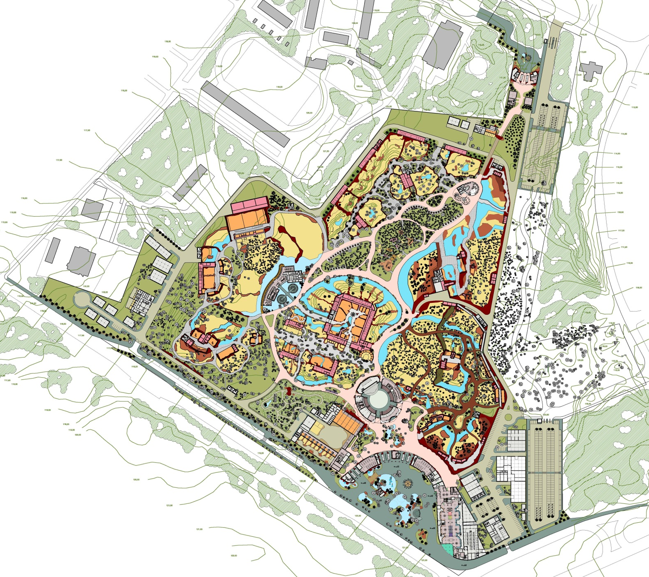
МАСТЕР-ПЛАН
Новый Пермский зоопарк – это современный зоопарк европейского уровня.
Исходя из концепции нового зоопарка, рассматривается участок с существующим лесным массивом, для создания естественной среды обитания животным.
Выгулы и вольеры для животных органично вписаны в природный ландшафт и соответствуют международным стандартам.
При разработке мастер-плана территории расположение деревьев послужило скелетом проекта.
Участки без растительности оставили для строительства зданий и сооружений, что позволило мах сохранить существующие деревья.
Тропиночная сеть так же построена с учетом подеревной съемки.

Slide 7
СОХРАНЕНИЕ ЗЕЛЕНЫХ НАСАЖДЕНИЙ
Проектом максимально сохраняются хвойные породы деревьев, разрабатываются предложения по увеличению видов флоры и фауны.
Площадь застройки на участке составит – 3,9 га (менее 20%).
Условные обозначения:
* - сохраняемые деревья, в т.ч. вновь высаженные
* - деревья под вырубку
Размещение на земельном участке за ДКЖ зоопарка позволит сохранить этот лесной участок, как озелененный, благоустроенный, приспособленный к отдыху населения, в отличие от настоящего его состояния.

Slide 8
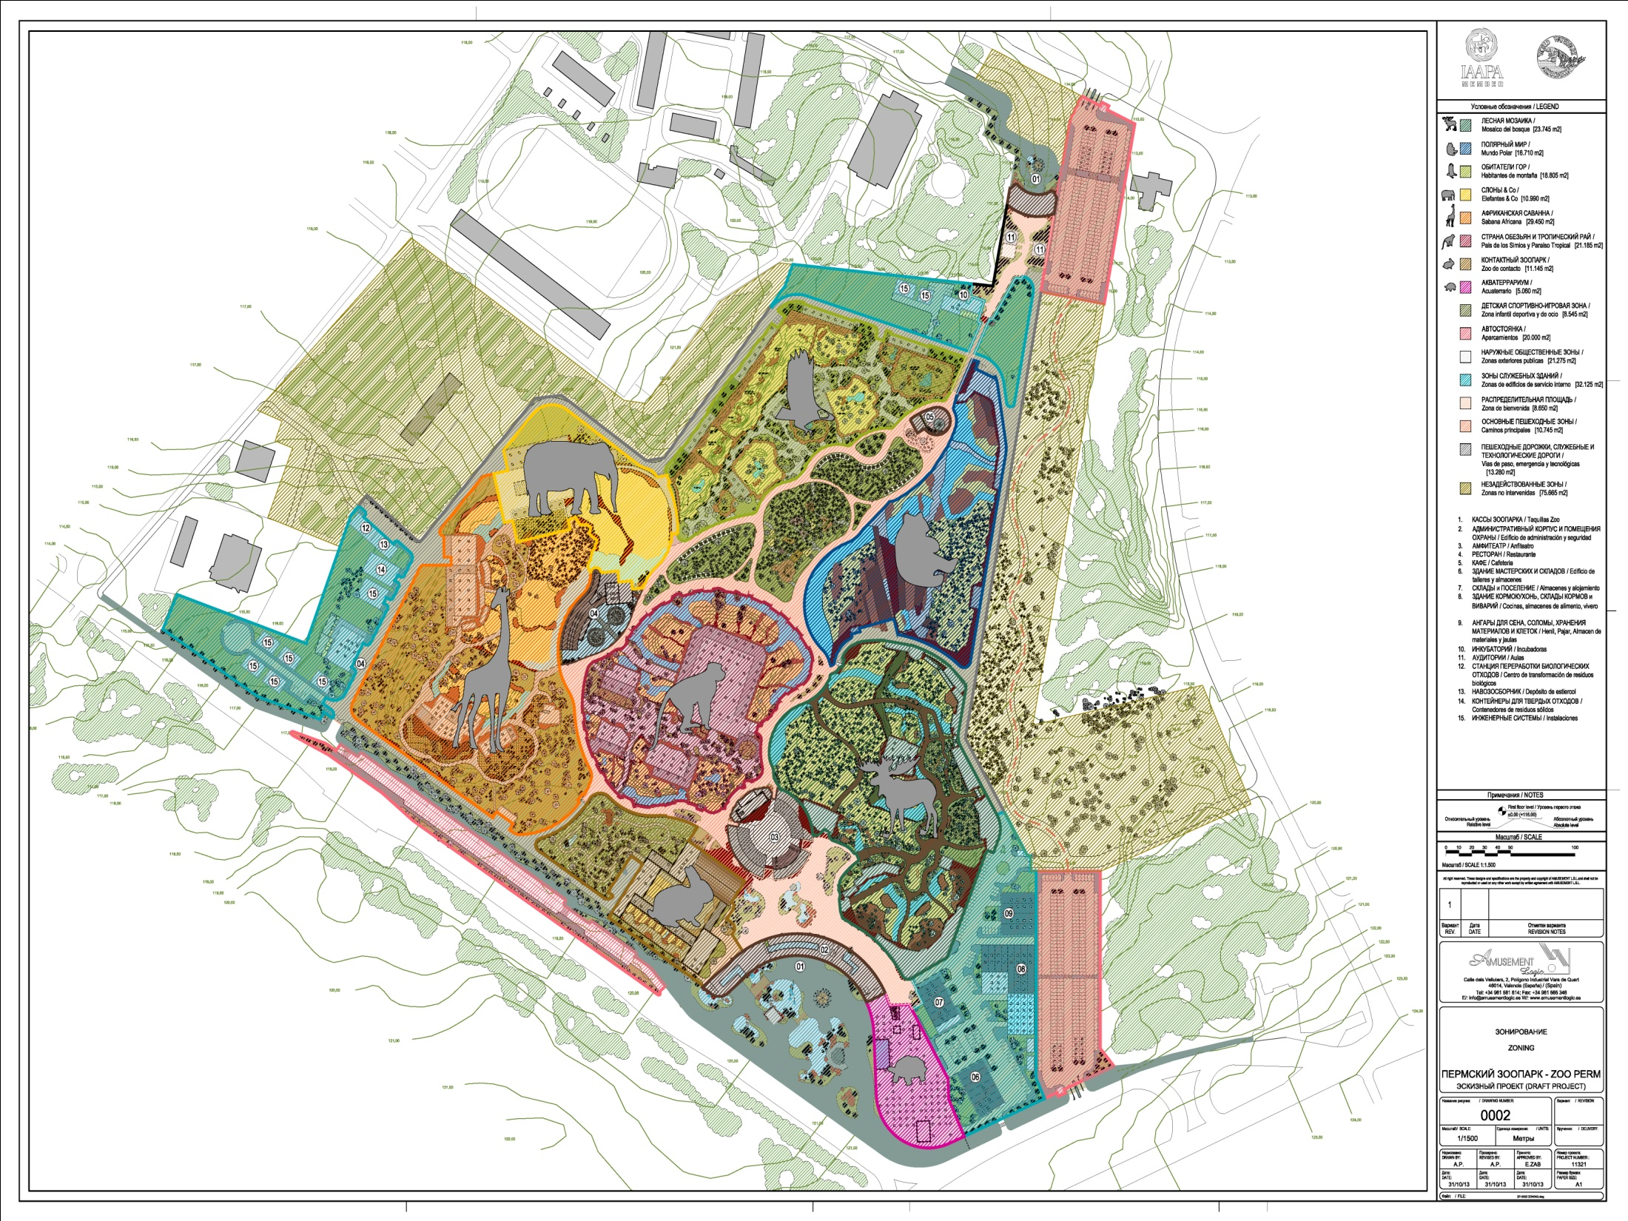
АВТОСТОЯНКИ
В связи с важностью зоопарка и с учетом его ожидаемой посещаемости было принято решение предусмотреть большее количество машиномест, чем это требовалось действующими нормами.
Имеются ТРИ автостоянки, привязанные к каждому из входов в зоопарк.
Внутри зоопарка имеется достаточное количество парковочных мест для сотрудников.
В северной части предусмотрено 170 парковочных мест для автомобилей и 10 мест для автотранспорта инвалидов.
Восточная автостоянка рассчитана на 207 мест для автомобилей и 10 мест для автотранспорта инвалидов.
Автостоянка предназначена для туристических автобусов (12 мест), такси (24) и особых гостей (14).

Slide 9
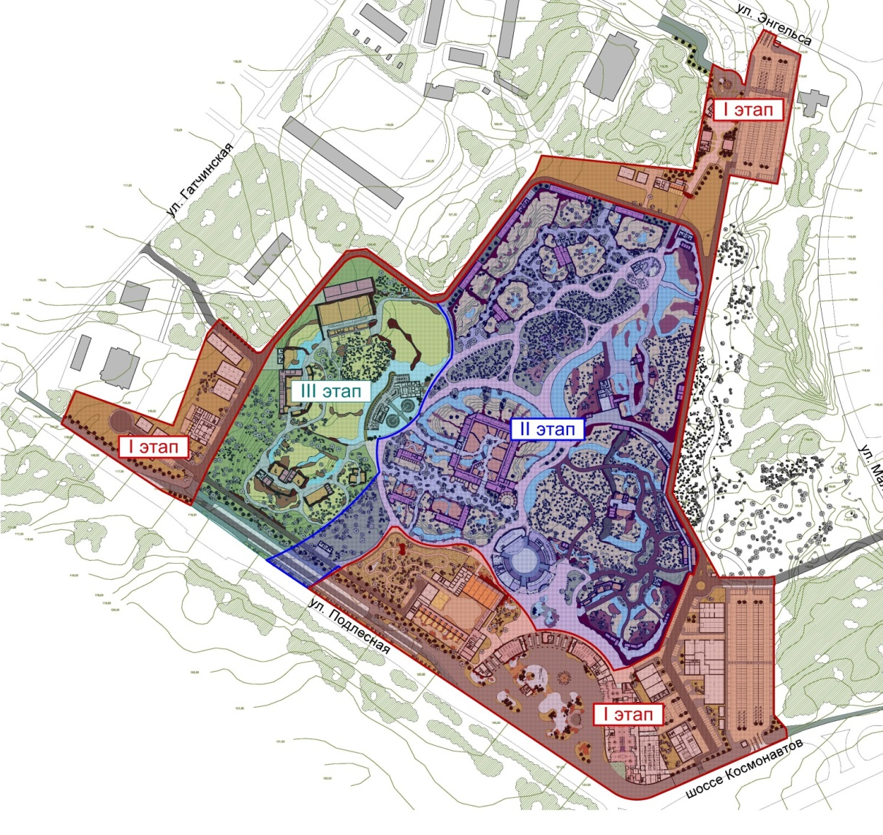
ЭТАПЫ СТРОИТЕЛЬСТВА
1-й этап строительства включает:
- входные группы
хозяйственные зоны
административное здание
контактный зоопарк и конюшни
автостоянки
инженерное обеспечение
ограждение
2-й этап строительства включает:
- здание акватеррариума
- зона «Лесная мозаика»
зона «Полярный мир»
зона «Обитатели гор»
зона «Страна обезьян»
часть зоны «Африканская саванна»
центральная площадь для массовых мероприятий
кафе
детская развлекательная зона
3-й этап строительства включает:
- часть зоны «Африканская саванна»
- зона «Слоны и Ко»

Slide 10
Государственная программа
«Культура Пермского края»
Наименование объекта | Объем финансирования из бюджета Пермского края, тыс. рублей
 | 2014 год |  |  | 2015 год |  |  | 2016 год
 | утвержден­ный объем финансиро­вания | изменения +/ - | всего с учетом измене ний | утвержден­ный объем финансиро­вания | изменения + / - | всего с учетом изменений | утвержден­ный объем финансиро­вания | изменения + / - | всего с учетом изменений
Зоопарк в г. Перми | 100 000,0 | - | 100 000,0 | 100 000,0 | +254 000,0 | 354 000,0 | 0,0 | 746 000,0 | 746 000,0
Notes:
«Реконструкция сценического комплекса большого зрительного зала и реставрация здания государственного краевого автономного учреждения культуры «Пермский академический Театр-Театр», г. Пермь»
В период с декабря 2013 г. по июнь 2014 г. четыре раза объявлялись аукционы по размещению заказа на выполнение строительно-монтажных работ по объекту, все аукционы признаны несостоявшимися. В августе объявлена вновь конкурсная процедура, заключен договор от 22 сентября 2014 г. на сумму 194 748,1 т.р. Со сроком исполнения август 2015г. В связи с этим средства, запланированные в бюджете на 2014 год, предлагается предусмотреть на объект в 2015 году.
Здание Пермской государственной художественной галереи:
Предлагается предусмотреть средства на проектирование и реконструкцию в соответствии с принятым решением о приобретении здания по адресу г.Пермь, ул.Окулова, 4. ориентировочная стоимость приобретения здания – 600 000,0 т.р., стоимость проектирования и приспособления здания – 600 000,0 т.р. Окончательная стоимость будет определена после осуществлению работ по обследованию здания и проектированию.
Приспособление здания Речного вокзала для современного использования:
Предлагается сократить средства по годам в соответствии с приведением в нормативное состояние памятника истории и культуры Пермского края без строительства инженерного блока, предусмотрев при этом 25 000,0 т.р. на ПИР, 64 217,3 т.р. – на аварийно-восстановительные работы, 321 421,6 т.р. - на СМР. Объявлен конкурс 17.10.2014 на ПИР с начальной ценой контракта 29 666,7 тыс. руб..
«Реконструкция Пермского музыкального колледжа»
Финансирование 2014 г. предлагается уменьшить на 8 443,5 тыс. рублей в связи с сокращением средств на проектирование и проведение историко-культурной экспертизы в соответствии с заключенными контрактами.
Зоопарк в г. Перми:
Предлагается предусмотреть средства на СМР в объеме 1 100 000,0 т.р. с вводом в эксплуатацию 1 и 2 этапов, включающих в себя административные здания и сооружения, инженерную инфраструктуру, 4 экспозиции. Проектом предусмотрено строительство в 3 этапа. Проектные работы осуществлены в 2014 году за счет внебюджета.

